Slide 1
Генерация описаний для объявлений
Ханенко Даниил, Хаялиев Раниль
2026

Slide 2
Постановка задачи
Проблема
📝 Заголовок объявления
Продавцы на Авито часто пишут описания плохо: коротко, без деталей или же просто не знают что там написать. Мы учим модель автоматически генерировать качественный текст.
Необходимо создать решение, которое по заголовку и входным параметрам будет генерировать описание объявления. Дополнительно - нужно придумать, как в модель добавлять информацию с картинок, которые были приложены к объявлению.
⚙️ Структурированные параметры
🖼️ Фотография товара
✨ Описание в стиле Авито

Slide 3
Исходные данные
300 341
262 000
3 603
объявлений с Авито
фотографий товаров
позиций в справочнике
микрокатегорий
8 товарных категорий после фильтрации
Транспорт
42.1%
Для дома и дачи
19.3%
Личные вещи
17.8%
Электроника
6.7%
Хобби и отдых
5.7%
Оборудование для бизнеса
4.8%
Недвижимость
2.6%
Животные
1.0%

Slide 4
Воронка фильтров: F0 – F8
F0
Есть фотография
300 341
F1
Есть описание товара
F2/3
Длина описания: 10 – 548 слов
F4
Цена больше нуля
F5
Нет контактов в тексте
F6
Уникальное описание (MD5)
F7
Объявления 2025 года
F8
Только товарные категории
~190 000

Slide 5
Quality Score — отбор лучших 3 000 объявлений
0.25
Длина описания
0.15
Факт продажи
3 000
0.15
Скорость снятия
0.10
Репутация продавца
0.10
Профессиональность
0.05
Информационная ценность
лучших
объявлений
0.10
Отсутствие контактов
0.10
Количество фотографий
стратифицированно
по категориям
Веса подбирались пропорционально реальному стандартному отклонению (std) каждого компонента на данных.

Slide 6
Извлечение структурированных параметров через LLM
Зачем?
// Пример параметров (Электроника)
Заголовок и фото не всегда содержат все детали. LLM извлекает структурированные параметры из исходного описания — они становятся дополнительным контекстом для модели-генератора.
{
"brand": "Samsung",
"model": "Galaxy S21",
"color": "Чёрный фантом",
"storage": "128 GB",
"condition": "Б/у",
"battery": "хорошее",
"accessories": [
"коробка", "зарядка"
]
}
Как?
Модель: Meta-Llama-3.3-70B (SambaNova)
Два промпта: общий + специальный для животных
Валидация + retry при некорректном ответе
Покрытие: 99.6% объявлений получили параметры
AAA_VLM · 2026

Slide 7
Структура датасета: сплиты
Сплит | Размер | Как отбирался
train | 30 000 | Случайная стратифицированная выборка из оставшихся ~187k объявлений
valid | 100 | Случайная стратифицированная выборка (берётся первой)
no_use | 157 308 | Резерв, в обучении не используется

Slide 8
Система оценки: LLM-судья
3 модели-судьи: gpt-5.2 · claude-4-6-opus · grok-4 | 100 объявлений · 300 оценок LLM
Опора на источники
Использование фото
Факты соответствуют заголовку, параметрам и фото. Общие оценочные слова («надёжный», «качественный») не штрафуются.
Модель учитывает визуальный контекст из фотографии товара.
Соблюдение задачи
Качество текста
Текст является описанием товара. Приветствия, emoji, «звоните» — норма для Авито, не штрафовать.
Грамотность, пунктуация, естественный стиль. Штраф за роботный или дёрганый текст.

Slide 9
Что мы попробовали
Vanilla VLM
Базовая VL модель Qwen без дообучения
SFT VLM
Qwen после SFT отобранных объявлениях
Cross Attention
Модификация архитектуры с cross-attention слоями
Vanilla LLM без фото
Базовая модель Qwen без дообучения
SFT LLM без фото
Дообученная модель Qwen

Slide 10
Результаты: сравнение подходов
0.69
0.78
0.67
0.54
0.7
Vanilla VLM
SFT VLM
Cross Attention
Vanilla LLM без фото
SFT LLM без фото
AAA_VLM · 2026

Slide 11
SFT снизил метрики — возможные гипотезы
Vanilla VLM
SFT VLM
0.69
→
0.78
Точные причины неизвестны. Возможные гипотезы:
Качество обучающих данных
Люди пишут описания на Авито плохо — модель могла выучить нежелательные паттерны. Авторы похожей статьи на Хабре столкнулись с тем же и перегенерировали данные.
Природа SFT
Модель выучила формат описаний. Но понимать, какие описание хорошие, а какие - плохие, модель так и не смогла.
AAA_VLM · 2026

Slide 12
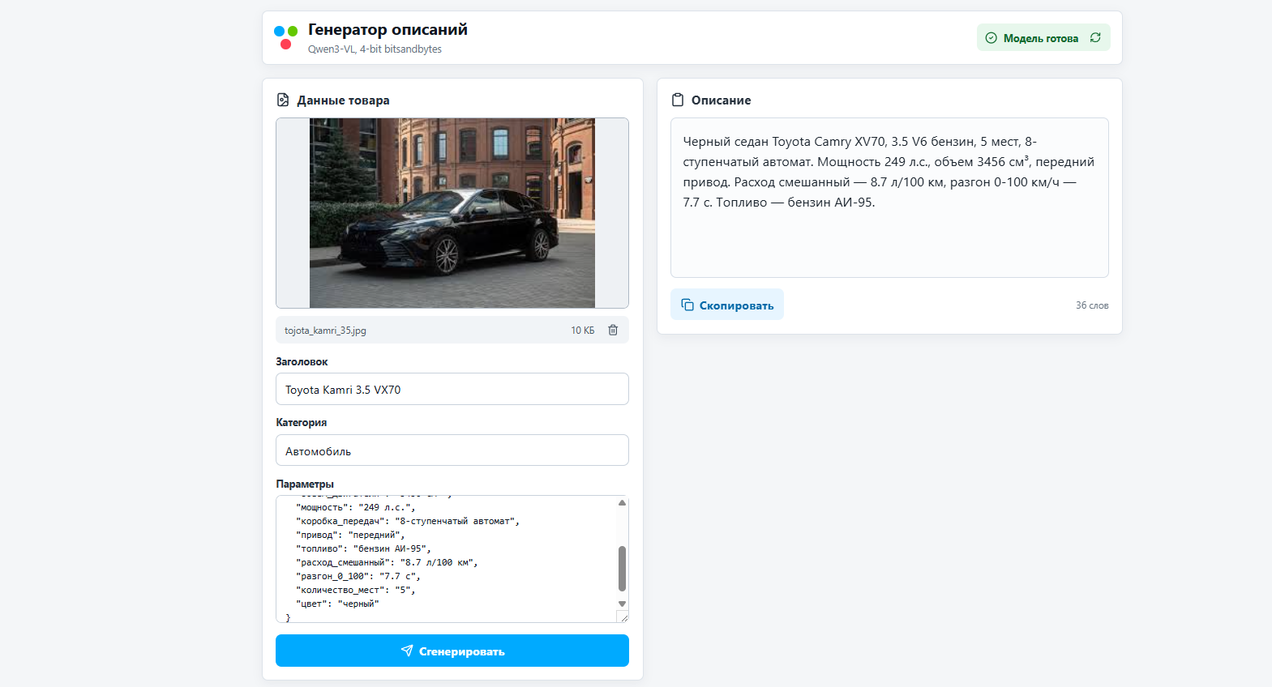
Демо-сервис
Бэкенд реализован на FastAPI, VLM развернута через vllm. Фронтенд реализован через React + Vite. Весь проект поднимается через docker-контейнер.
AAA_VLM · 2026

Slide 13
Системные требования и нагрузка
01
Требования к VRAM
02
Производительность
03
Нагрузочный тест
до 11.0 / 12 GB
p95: 3.4-5.7 с
64 запроса
пик на stress-прогоне
на 2-4 одновременных запросах
без ошибок при timeout 300 с
• рекомендуемый запас: 12 GB VRAM
• RTX 3060 12 GB тянет нагрузку
• Docker GPU support обязателен
• Qwen3-VL-4B в 4-bit bitsandbytes
• throughput около 0.75 req/s
• интерактивный режим: 1-4 запроса
• max-num-seqs=1 ограничивает рост RPS
• GPU utilization: до 100%
• power peak: около 170 W
• практический лимит задаёт очередь vLLM
AAA_VLM · 2026

Slide 14
Планы на будущее
01
Доработка данных
02
Alignment вместо чистого SFT
Перегенерировать описания с помощью LLM
Дополнительная очистка датасета
Добавить структурированные характеристики товаров
Попробовать DPO / SimPO
Обучение на предпочтениях даёт более контролируемый результат
Снижает риск воспроизведения нежелательных паттернов из данных
AAA_VLM · 2026

Slide 15
Итоги
Собрали и очистили датасет из 30 000 качественных объявлений с системой скоринга
Реализовали извлечение структурированных параметров через LLM — покрытие 99.6%
Построили систему автоматической оценки с тремя LLM-судьями
Vanilla VLM показала лучший результат среди протестированных подходов (0.78)
Ключевой вывод: качество данных критично — следующий шаг: перегенерация + alignment

